Slide 1
проф. д-р Павел Бойчев КИТ-ФМИ-СУ 2024
Тема №2
Задачи за упражнения

Slide 2
Задача №1
Плочка с дупка
Квадратна плочка
Квадратна дупка
Да не е центрирана

Slide 3
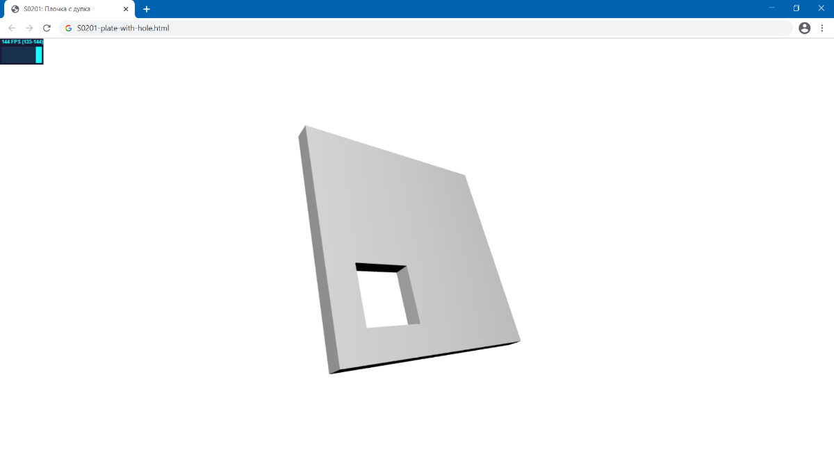

Slide 4
Задача №2
Заоблена плочка
Квадратна плочка
Заоблени върхове на квадрата

Slide 5
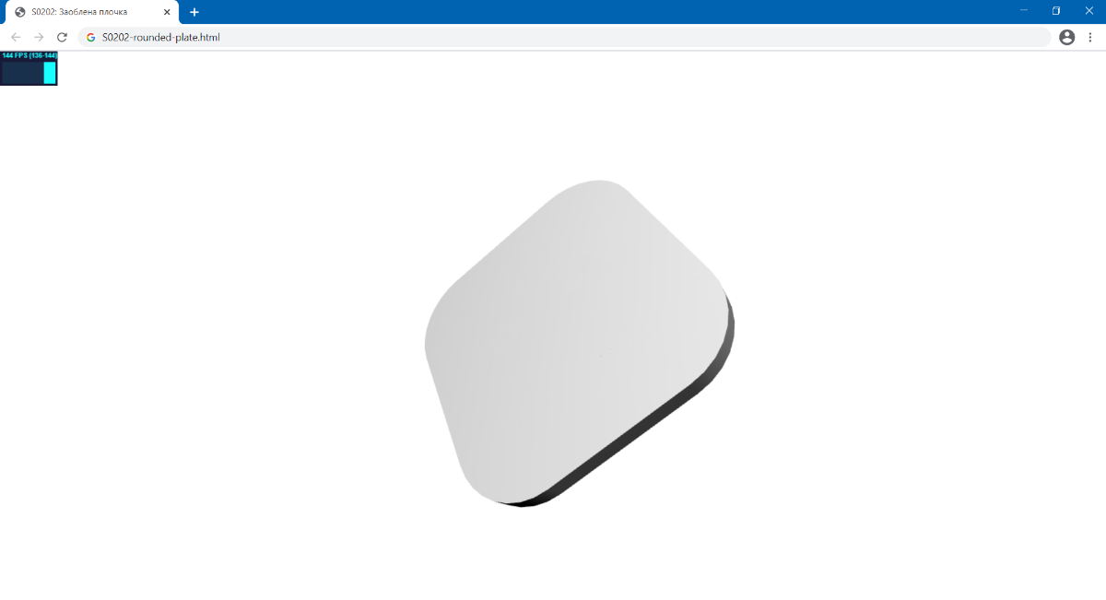

Slide 6
Задача №3
Даже има рима
Клечка за уши
Клечка с памучета накрая
Те са елипсоидни

Slide 7
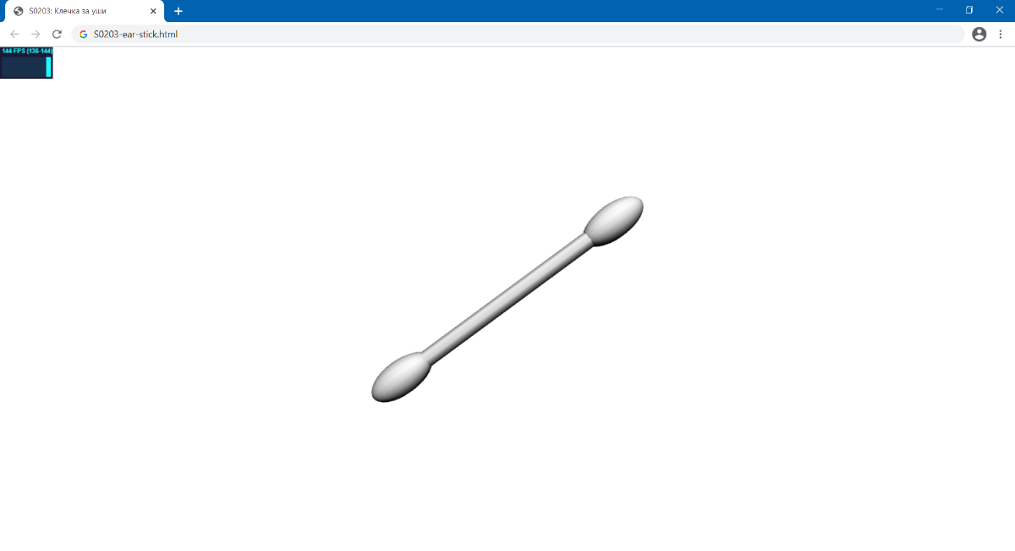

Slide 8
Задача №4
Пешка
Отдолу да е запушена
Ориентировъчен профил

Slide 9
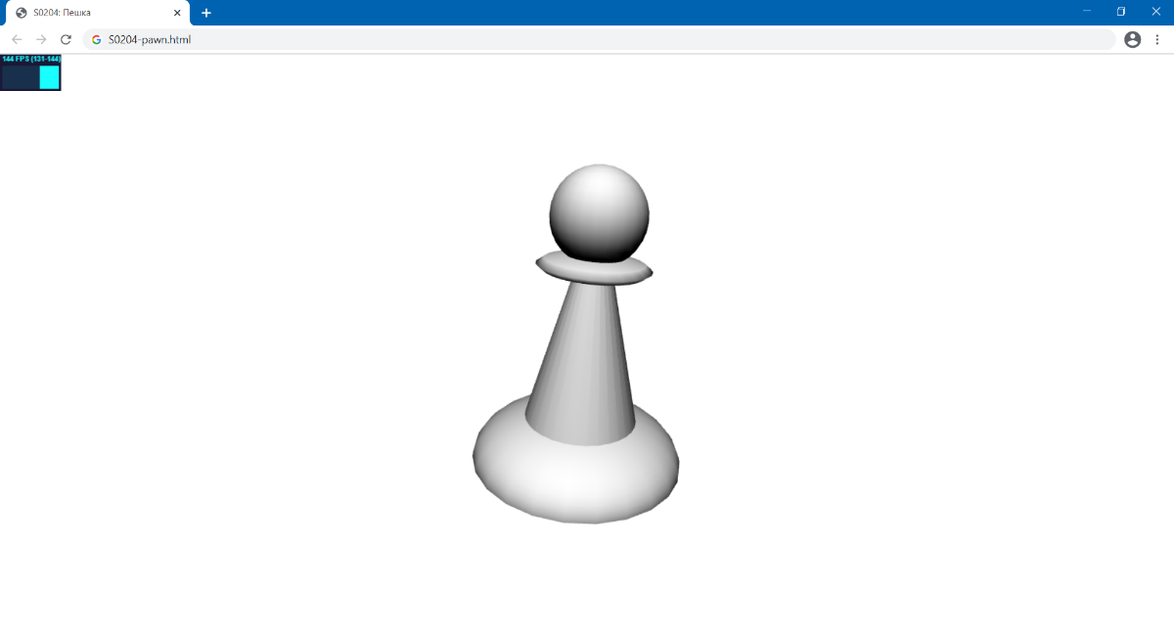

Slide 10
Задача №5
Халка от верига
Да е малко по-реална
Овална форма с процеп

Slide 11
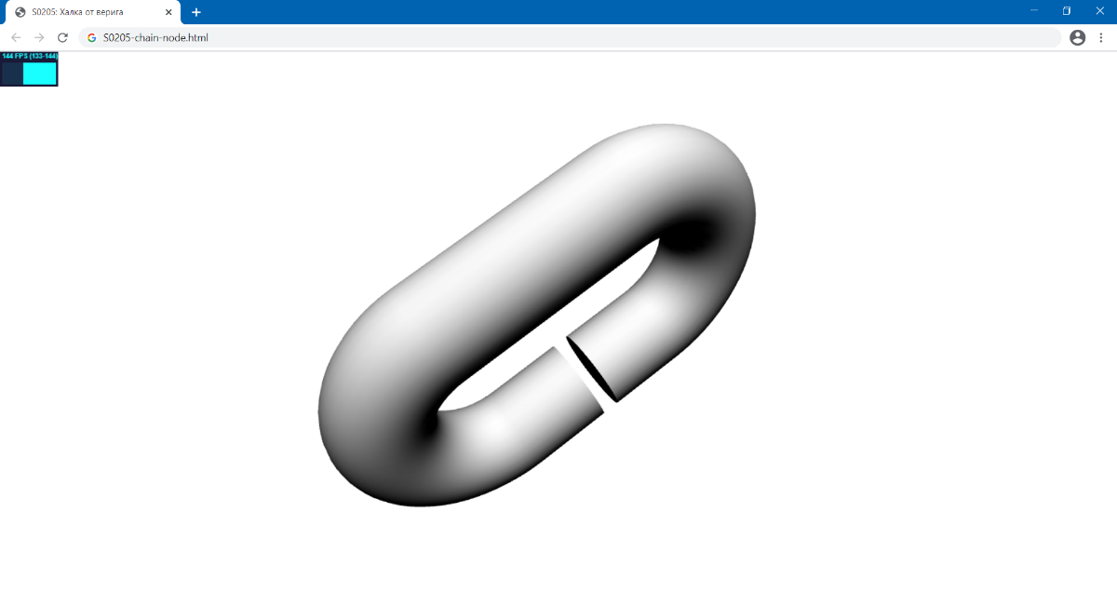

Slide 12
Задача №6
Загладена чаша
Керамичен тип, с дръжка
Заоблен горен и долен ръб

Slide 13
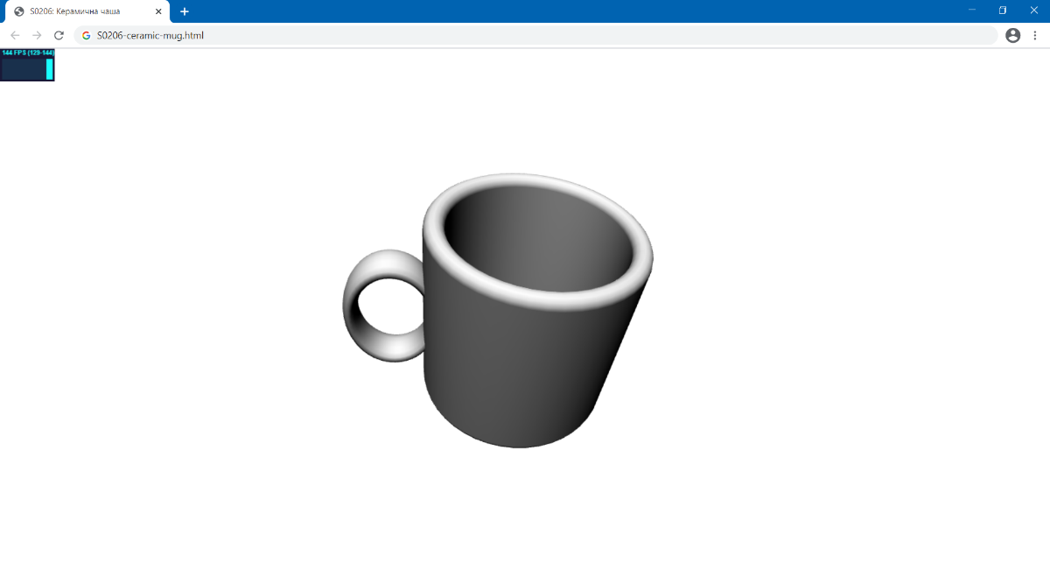

Slide 14
Задача №7*
Островърха ограда
Загражда квадратно дворно място
Всяка стена с по 11 еднакви панела
Свързани с две хоризонтални летви
Всеки панел е плосък и с остър връх

Slide 15
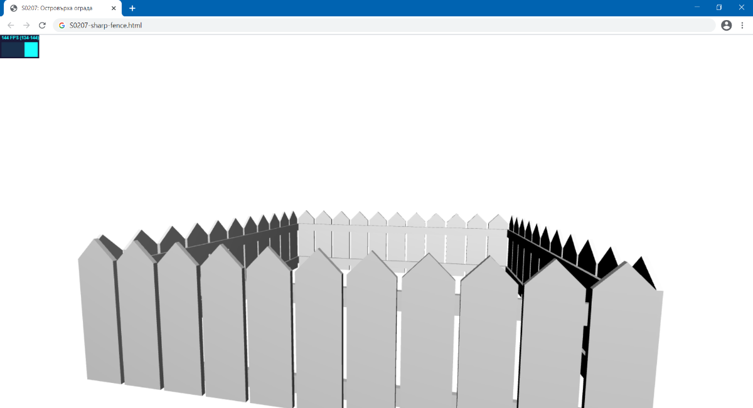

Slide 16
Задача №8*
Летяща чиния
Заоблена форма, издута в средата
Има удобни средства в Three.js, но засега нека да е само с нещата от лекциите

Slide 17
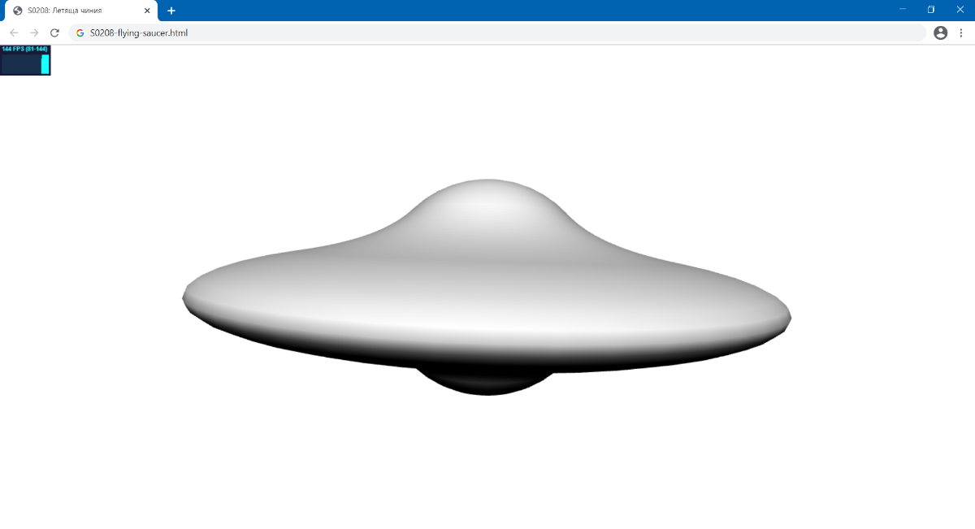

Slide 18
Задача №9**
Въртящи се слънца
Пръснати на случайни места
Намерете как да клонирате слънце, вместо да конструирате много слънца

Slide 19
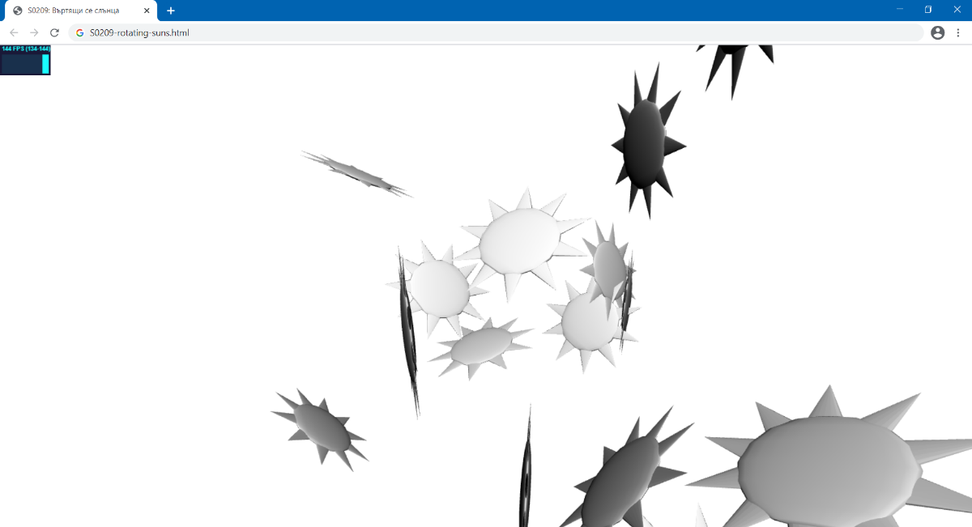

Slide 20
Задача №10**
Автомобилна гума
Изфантазирайте произволен дизайн
Да има грайфери и джанта
И каквито други детайли поискате
Естествено
С използваните до момента обекти
Без да ползвате ръчна геометрия
Без да сваляте готов модел на гума

Slide 21
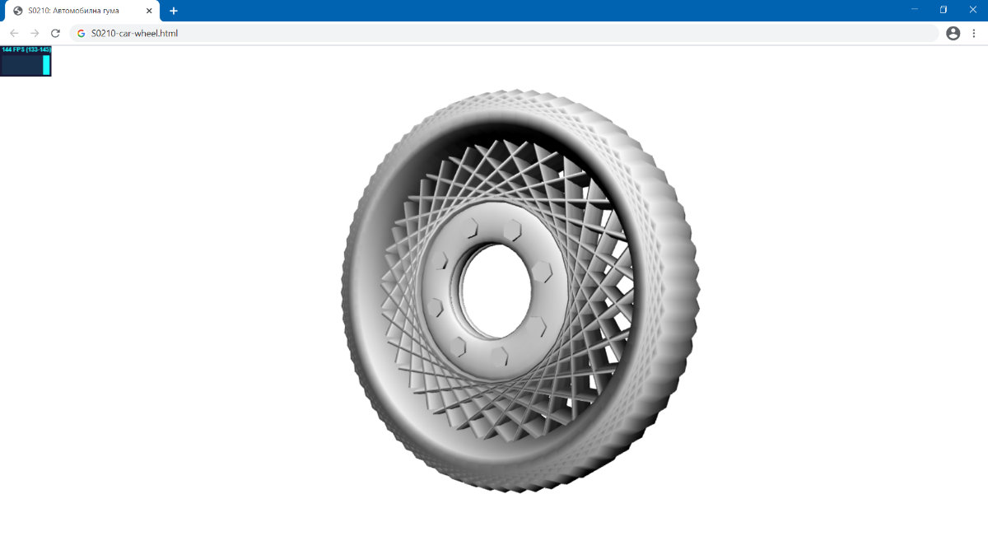

Slide 22
Край

